Slide 1
安全教育

Slide 2
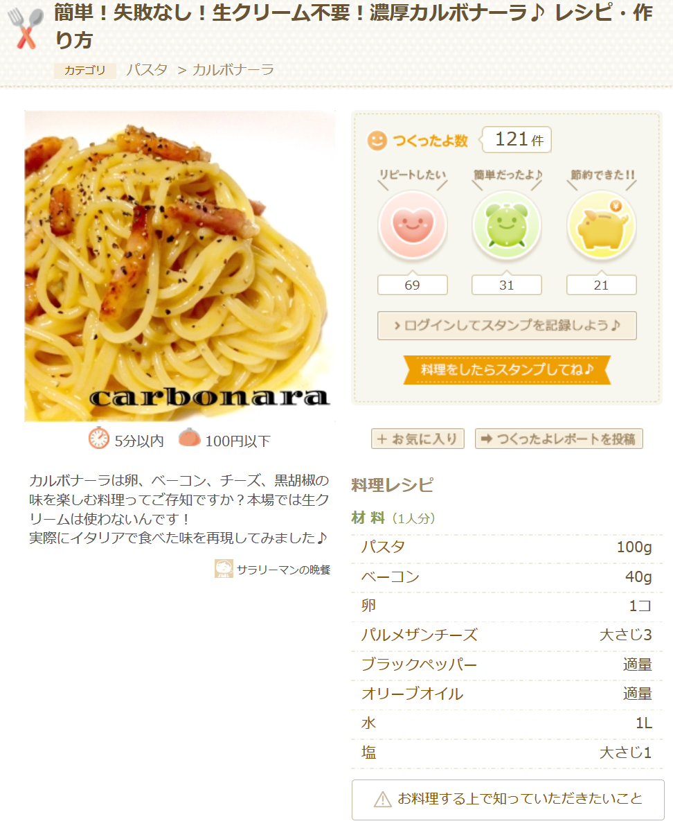

Slide 4
「安全性が高い」とは？
ホントに意味がある「高」安全性を判断するのはとても困難
コストとか手間をかけたらかけたほど「高」安全性であると勘違いするのは簡単

Slide 5
そもそも何故共同実験を実施？

Slide 6
共同実験での人材育成の狙い
打上プロジェクトメンバｰとして学ぶ
プロジェクトの一員として、チームによる「仕事」への参加やプロジェクトの推進方法を学びます
Active Learningにより、STEM教育に参加します。加えて安全に関する考え方を学び必要な知識を学習します。
プロジェクトリーダーとして学ぶ
プロジェクトの目標設定とリーダーとしての自プロジェクトの進め方、取り纏め方を学びます。
共同実験運営や他プロジェクトの折衝を通じて、ステークホルダーとの調整能力を育成します。
共同実験運営として学ぶ
各プロジェクト間の調整、自治体や関係省との調整を通じて、ステークホルダーとの調整能力を育成します。
周囲が「安心」できる実験環境整備を通じて、管理能力/調整能力を育成します。

Slide 7
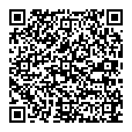
加太能代宇宙イベント (2018) 安全教育
千葉工業大学
和田 豊

Slide 8
危ない事をやってはいけない
危ないままで

Slide 9
安全とは
（大辞泉）
「危険がなく安心なこと。傷病などの生命にかかわる心配、物の盗難・破損などの心配のないこと。」
（広辞苑）
「安らかで危険のないこと。平穏無事。」
「物事が損傷したり、危害を受けたりするおそれのないこと。」
文部科学省 科学技術・学術審議会 （第12回）配付資料(2004)
「人とその共同体への損傷、ならびに人、組織、公共の所有物に損害がないと客観的に判断されることである。ここでいう所有物には無形のものも含む。」

Slide 10
宇宙教育における安全管理
新しいチャレンジを行う「宇宙」教育においては、「安全」な実験を行うための規則が完全に整備されているわけでは無い。 （体育館を借りる ≠ 打上実験場を借りる）
何を持って「安全」とするのか、何が「安全」な状態を作り出すのが、実験実施者が自ら検討し、地元の方々 / 関係機関と十分な議論を行い確立しなければならない。
ルールを定めて安心しない。ルールが定められた理由も理解し、変化に対応すること

Slide 11
技術的な面からの安全
安全とは許容できないリスクがないこと
許容可能なリスクは、その時代の社会の価値観に基づき、特定の（所与の）コンテキストにおいて受け入れられている水準のリスク）
リスクとは「危害の発生確率及びその危害の程度の組合せ」
危害 は、「人の受ける身体的傷害若しくは健康傷害，又は財産若しくは環境の受ける害」
国際基本安全規格 （ISO/IEC GUIDE 51:2014）

Slide 12
ロケットの安全基準
安全の定義とは，「ロケットが飛行中，人や物に衝突せず，またロケットが減速機構により落下している時，機体が人に接近してきても安全に退避できること」
① 弾道飛行をしたとしてもロケットが人・物に衝突しないようにすること．
② 軌道を予測することができる設計 がなされていることを事前に確認すること．
③ ロケットにはパラシュートなどの減速機構やそれに準じた安全に回収する機構を搭載すること．弾道飛行させる場合は，①を遵守すること．
④打上げ時に機体が爆発しても人・物に破片が衝突しないようにすること．
UNISEC ロケット開発に関する安全基準 第五版

Slide 13
① 弾道飛行をしたとしてもロケットが人・物に衝突しないようにすること．
保安区域の設置と周知
保安区域内への立ち入りの制限
打ち上げシミュレーションによる落下位置の推定
気象条件による影響

Slide 14
② 軌道を予測することができる設計がなされていることを事前に確認すること．
実験計画書の作成と周知
専門家による安全審査の実施

Slide 15
③ ロケットにはパラシュートなどの減速機構やそれに準じた安全に回収する機構を搭載すること．弾道飛行させる場合は，①を遵守すること．
安全な回収を前提とした技術の確立

Slide 16
④打上げ時に機体が爆発しても人・物に破片が衝突しないようにすること．
ロケットの爆発による被害範囲の想定
異常な飛翔に対する対応

Slide 17
安全に対する初心者の心得
施設の遵守事項、行動、機器、器具の扱いに不慣れなため教職員・上級生の教えに従い、早く慣れるように心がける。
実験機器や実験室使用法のマニュアルがある場合、熟読し、操作に慣れる。
些細なことでも解らない事があれば、教職員・上級生に聞く。
独断行動は、災害・事故のもとになるので行わない。
慣れると気が緩むので、初心を忘れない。
実験中の飲食は、不特定の有害物が付着している可能性が大きいので禁止。

Slide 18
実験時の服装・履物
作業服は、帯電防止加工の物を着用する。
不必要な装飾物は、災害・事故のもとになるので外す。シャツの裾をズボンの外に出してはならない。
履物は、帯電防止安全靴とする。靴紐のほどけ、カカトの踏み履きは、禁止する。
実験中は、保安帽を着用する。

Slide 19
整理・整頓
実験場・実験装置等は、整理、整頓、清掃を心がける。
実験装置・実験台等の上には不必要なものを置かず、その周囲は作業スペースを充分確保する。
使用した工具等は、所定の位置に戻す。
実験終了後は、器具・工具等を初期状態に戻し、実験室の環境を実験前と同様な状態に戻す。
汚染した使用器具は、その汚染に対し適切な方法で洗浄する。

Slide 20
機械類の取扱い
旋盤・ボール盤等の動力駆動機械を使用する際は、作業帽を着用する。
旋盤・ボール盤等の動力駆動機械を使用する際は、手袋の使用を禁止する。
ボール盤・グラインダ等の粒子が飛散する機械を使用する際は、保護眼鏡を着用する。
グラインダ等の粉塵を発生させる機械を使用する際は、保護マスクを着用する。
クレーン、フォークリフト等作業資格を必要とする機器は、有資格者以外操作してはならない。

Slide 21
電気の取扱い1
テーブルタップ（コンセント）
たこ足配線をしない。
床上に置かず床上15cm以上の高さに固定する。（固定作業は、電気工事士が行う。）
水場等の湿潤場所には、固定しない。
配線材は、キャプタイヤケーブルを使用する。平行ビニルケーブルは、使用しない。
電気機器を複数取り付ける場合は、電気容量を計算する。（10A以下。）

Slide 22
電気の取扱い2
ケーブル、移動電線等
床上に配線しない。やむを得ない場合は、配線を束ねつまずかないように隠蔽処置する。
ケーブルを踏んではいけない。
ケーブルの上に物を置いてはならない。
通路には、配線しない。
化学物質の影響・動物の被害（齧られ）・物体の落下振動及び重量物の通過等によるケーブル破損しない位置に配線する。
移動電線等の仮設ケーブルは、使用後速やかに撤去し所定の位置に片付ける。

Slide 23
保安区域など
打上げ時警戒区域
シーケンスに従い、所定のタイミングで警戒要員を配置
警戒区域内に関係者以外の立ち入りがないことを確認し、打上げ実施

Slide 24
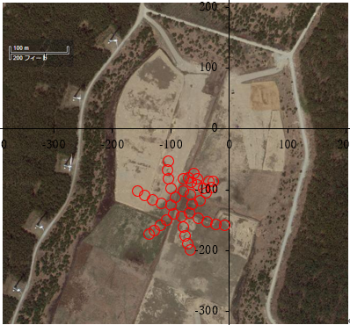
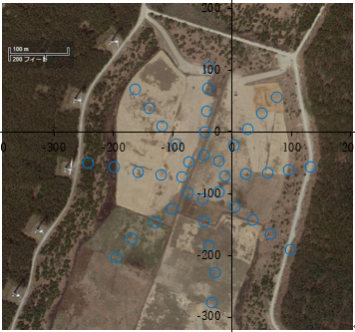
保安区域など
点火点までの距離：150m
安全保安距離：200m
弾道落下分散
減速落下分散

Slide 25
保安区域など
１．モノが爆発した際の爆風影響範囲
２．モノが破裂などを起こした際の飛散物影響範囲
３．モノが爆発・燃焼した際のファイヤボール影響範囲（熱的影響範囲）
→多くの実験では飛散物の影響範囲が最も 大きい：約30m
これらの影響範囲を考慮して、点火点までの距離などを決定

Slide 26
実験実施にあたって
高圧ガスの使用
酸素、窒素、亜酸化窒素
未開封の高圧ガス容器（気体）：14.7MPa→約150気圧
静置状態でも大きなエネルギー →ボンベの移動など注意
ボンベ開栓時の声かけ
手動での脱圧時、ガス噴射方向に注意（自分・周囲）
特にN2Oは大気圧下に噴出されると低温となり、肌にかかると容易に凍傷を起こす
[ＭＳＤＳ制度とは] 「第一種指定化学物質、第二種指定化学物質及びそれらを含有する製品（指定化学物質等）を他の事業者に譲渡・提供する際、その性状及び取扱いに関する情報（ＭＳＤＳ：Material Safety Data Sheet）の提供を義務付ける制度」運搬中には物質に応じた標識を運搬車に貼り付け，MSDSを携行すること．

Slide 27
実験実施にあたって
重量物の運搬
複数人で声をかけながら
安全靴、ヘルメット、保護手袋：指つめ、頭部衝突、落下物
離床後の上空警戒
ランチャ離床後は飛翔経路を確認し、上空に警戒する

Slide 28
実験実施にあたって
実施条件
風速制限：全方位に4m/s
気温制限：5℃を大幅に下回る場合
視界遮蔽距離制限：1kmの視程
降雨制限：1時間降水量11.3ミリ
→11.3ミリを超えると、視程1kmを確保できない
気象警報が発令→原則打上げ中止
気象注意報が発令→天候の急変に注意
落雷：雷鳴が聞こえる段階で作業中断
→実験場はなにもない草原。落雷の危険性が高い。

Slide 29
実験実施にあたって
周囲の保安
警戒区域を確保できるように保安要員を配置
保安要員は、警戒区域に関係者以外が立ち入ることのないよう、監視を行う
周辺住民の方へ配慮
通行があった場合、状況をお伝えして対話する
待機をお願いする（待機時間は5-10分程度）
状況により本部へ連絡し作業を中断、通行いただく
消火隊：消火器を備え、初期消火にあたる

Slide 30
打上げ30分前、打上げ直後連絡の例
打上実施責任者
能代市役所 0185-89-2148
本間 将 係長 090-2792-2240
能代警察署 0185-52-4311
能代消防署 0185-52-3311
航空交通管理センター 092-608-8885
航空自衛隊加茂分屯基地
0185-33-3030

Slide 31
緊急時連絡体制例
打上管理責任者
警察署 １１０
消防・救急 １１９
能代市役所 本間 将 係長 090-2792-2240
黒岡自治会 小川 繁 会長 0185-55-1853
浜浅内自治会 平川 宏 会長 0185-54-3029
茨嶋山自治会 山條 広 会長 0185-52-2791
東北自然エネルギー株式会社 能代事業所
工藤 隆 所長 090-8787-9568
松橋 進 主査 090-4043-2672
事業所 0185-89-1865
※打上管理者などに関わらず
速やかに各所へ連絡を行う

Slide 32
怪我・自己を未然に防ぐために
ヒヤリハットによる事例の共有
退避完了前にロケットを打ち上げた
計測計器用のバッテリー(アルカリ電池)のコネクタ部分を製作している時に、ショートさせてしまい火花を散らせてしまった。
旋盤での作業中にチャックを手の甲にぶつけた．
徹夜の作業で睡眠不足により刃物を扱っている時，手を切りそうになった．
机の端に工具があり，ぶつかった時に落ちてきてケガをしそうになった．
テフロン配管の破裂，ボンベの内圧が抜けているものと思っていた．
空圧弁駆動用ラインに所定圧力以上の圧力がかかり、ホースが破裂した
指輪をしたままカーバッテリーの結線をして工具と指輪を通してジュール加熱で指輪が指にめり込んだ

Slide 33
共同実験の定義と現状
単独あるいは複数の大学等によるプロジェクトチームが参加する実験。個々の実験は独立しているが、用地使用等に関して自治体等管理団体が学生教育等のために実施される継続的な取組としてこれまで認めており、本枠組みでの安全教育および安全管理に準拠している実験のこと。
なお、今回の方針は大学等が個別に実施する実験に関して適用を強制する物ではない
今回、方針を適用する共同実験の実施箇所ならびに従来の実施主体は以下の通り。今後拡充する可能性有り。
実施箇所 | 用地管理者 | 実施主体 | 備考
北海道 大樹町 | 大樹町 | 北大 / 東海大等 | 陸打ち / 海打ち
秋田県 能代市 | 秋田県庁 | 大学単独 / 共同実験 | 陸打ち / 海打ち
千葉県 御宿 | 御宿町 | 大学単独 / 共同実験 | 海打ち
東京都 伊豆大島 | 大島町 | 大学単独 / 共同実験 | 陸打ち / 海打ち
和歌山県 加太 | 和歌山県庁 | 加太活性化協議会 | 陸打ち

Slide 34
対策に向けた基本方針
＜体制＞
「大学・企業による学生プロジェクトを通じた『即戦力』人材育成プログラム」（代表研究機関：和歌山大学、参画機関：北海道大学・秋田大学・千葉工業大学）文部科学省「宇宙航空科学技術推進委託費」（2017～2019年度）の一環として実施
＜運営面＞
経済的に自立的な運営による共同実験の継続性確立
必要経費の明示 ◆受益者負担 ◆支援資金獲得体制の確立
＜安全面＞
参加者に対する安全教育の徹底
委託費を利用した安全に関する共用インフラの拡充
周辺自治体等に対する安全・安心に関する担保体制の構築

Slide 35
新旧対応表
項目 | 旧 | 新 | 備考
安全審査（書類） | ボランティア | 有料審査 | 審査料
安全管理（現地） | ボランティア | 有料 | 管理責任者 費用 保安責任者 / 補助者 費用
安全教育 | 任意 | 受講・証明書発行 | 有料・1年間有効
安全教育テキスト | 個別 | 共同実験版発行
安全審査証明証 | 無し | 有料発行 | ガイドライン対応
打上管理責任者経歴表 | 無し | データベース化 | ガイドライン対応
打上実施責任者経歴表 | 無し | データベース化 | ガイドライン対応
打上保安責任者経歴表 | 無し | データベース化 | ガイドライン対応
共用機材 | 個別 | 貸出データベース化 | 共同実験用
打上履歴 | 無し | データベース化 | 企業連携対応
共同実験参加証 | 無し | 有料発行 | 就学 / 就職対応
企業ブース / 交流会 | 個別 | 実施 | 企業連携対応

Slide 36
＜～2019年度末まで＞（当面能代/ 伊豆大島 / 御宿 / 加太が対象）
ポータルサイト
データベース
安全教育講師
安全教育
各プロジェクト
実施責任者
構築
運用
発注3
書類提出/ 審査
和歌山大学
発注1
加太活性化協議会
発注2
安全審査（書類）
(株)オービタル
エンジニアリング
千葉工業大学
打上保安責任者
補助者
合同会社エスイー
秋田大学（和歌山大学）
打上管理責任者
担当
発注１： 共同実験の運営 安全審査（書類） / 打上保安責任 / 補助 / 安全審査証明証発行
発注２： 安全審査 / 管理の依頼
安全審査（書類）実施者への依頼、打上保安責任者 / 補助者への依頼
発注３：安全教育講師の依頼
安全教育講師への依頼

Slide 37
共同実験の安全と継続性
「弾道ロケット打上安全実施ガイドライン」に準拠した安全対策
ステークホルダー
※地元行政
自治体
消防・警察 他
調整
アクセル
ブレーキ
実験代表
学生運営
PM
打上団体
安全管理責任者
安全教育の実施
安全審査の実施
第三者機関による証明証発行
第三者機関：合同会社エスイー（能代）、
(株)オービタルエンジニアリング（御宿 / 伊豆大島）
加太まちづくり株式会社（加太）

Slide 38
共同実験の継続性
『補助金』『ボランティア』では永続出来ない！！
これまで「外部不経済」化していたものの明確化
支出項目
安全審査
※審査料
実施証明
安全管理者
補助者派遣
※謝金 / 旅費
※外部機関に委託
（要手数料）
参加者全員の
安全教育
※テキスト代
講師代
平成31年度末迄は文科省予算で補助
企業等からの支援獲得支援
収入項目
支援項目
※共通webサイト等を使ったプロジェクト紹介
「プロジェクト対象」の企業支援募集
活動証明の発行
※各個人への活動履歴証明の発行

Slide 39
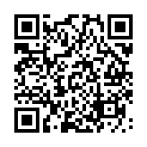
宙edu アップロードサーバ
https://owncloud.akiaki.info/index.php/s/NlzEASTvj8wMXj2

Slide 40
共同実験ＭＬの利用
各種情報の共有による安全性や利用関係情報の共有
共同管理体制の存在をアピール

